Slide 1
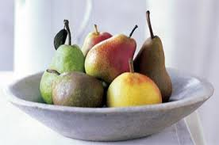
স্বাগতম

Slide 2
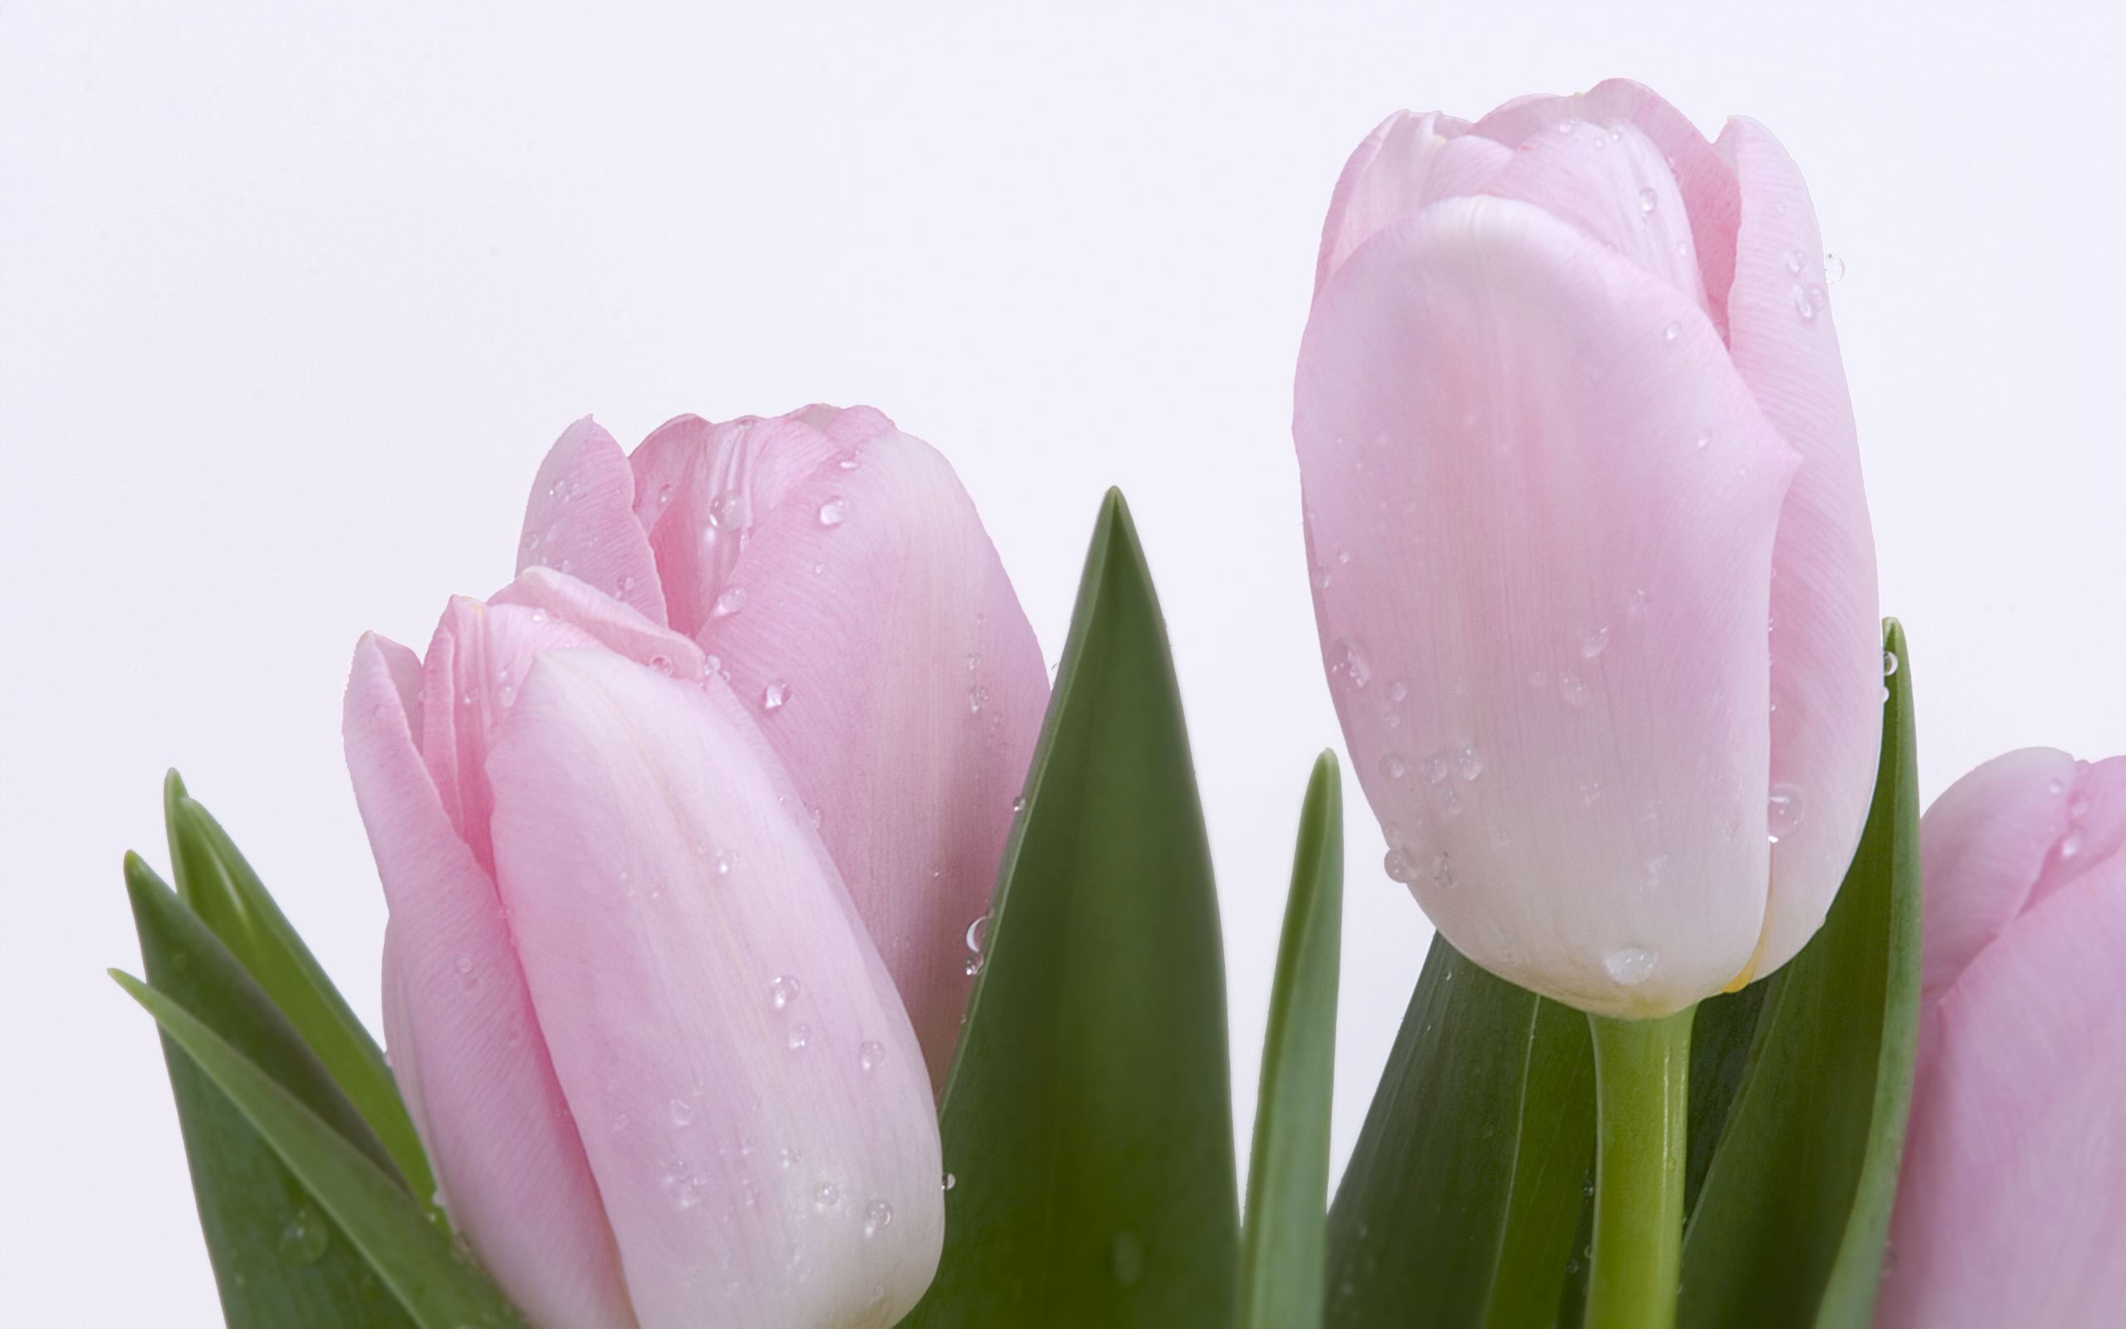
উপস্থাপনায়
গণিত বিভাগ
ক্যান্টনমেন্ট পাবলিক স্কুল ও কলেজ, মোমেনশাহী।

Slide 3
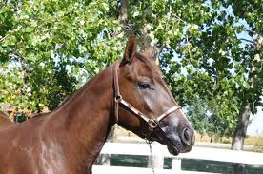
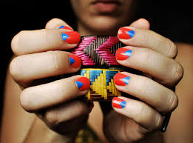

Slide 4
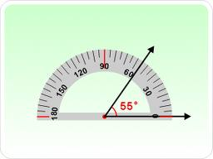
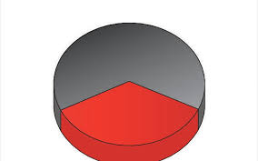

Slide 5
অধ্যায়ঃ ১১
পাঠঃ ১
অনুপাত ও সমানুপাত

Slide 6
শিখনফল
এই পাঠ শেষে শিক্ষার্থীরা …
বীজগণিতীয় অনুপাত ও সমানুপাত ব্যাখ্যা করতে পারবে
সমানুপাত সংক্রান্ত বিভিন্ন রুপান্তর বিধি প্রয়োগ করতে পারবে
বাস্তব সমস্যা সমাধানে অনুপাত ও সমানুপাত ব্যবহার করতে পারবে।

Slide 7
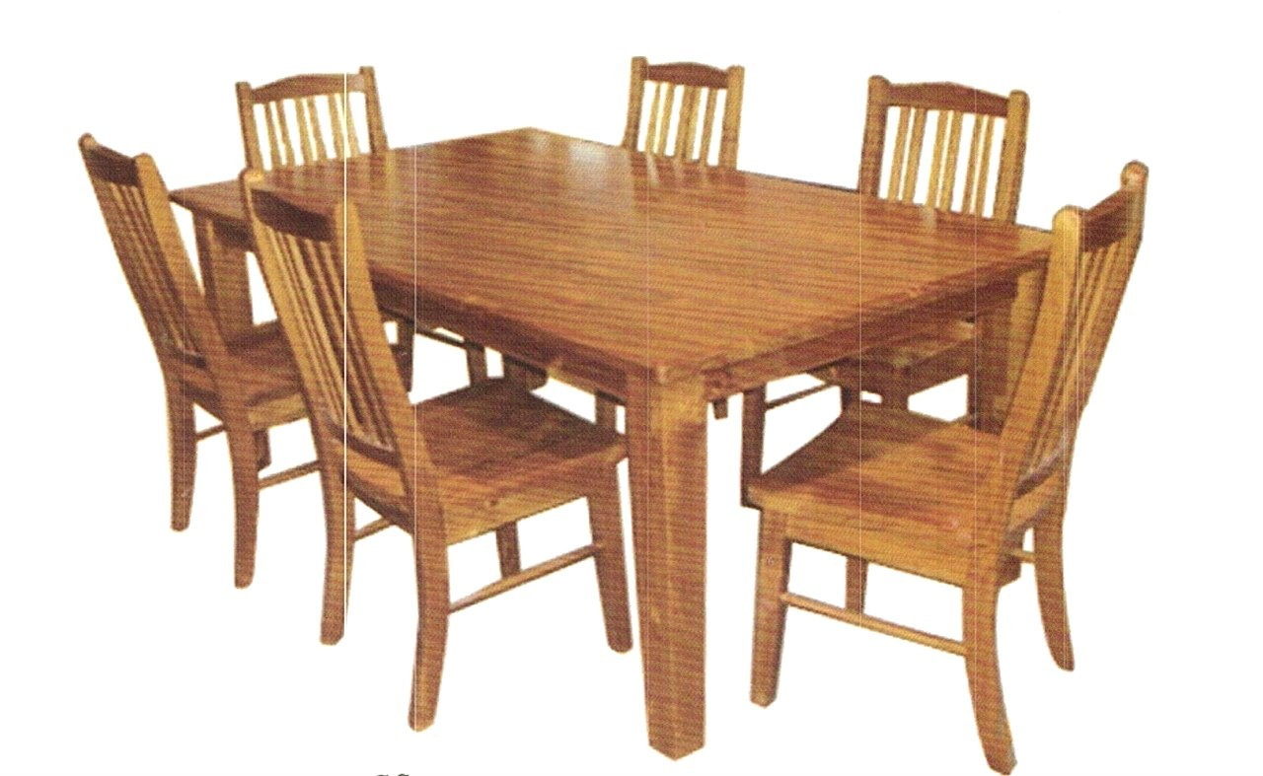
অনুপাতঃএকই এককে সমজাতীয় দুইটি রাশির পরিমাপের একটি
অপরটির কত গুণ বা কত অংশ তা একটি ভগ্নাংশ দ্বারা প্রকাশ
করা যায়। এই ভগ্নাংশটিকে রাশি দুইটির অনুপাত বলে।
উদাহারণঃচিত্র অনুযায়ী
টেবিলের ও চেয়ার অনুপাত=১:৬

Slide 8
সমানুপাত : যদি চারটি রাশি এরূপ হয় যে , প্রথম ও দ্বিতীয় রাশির
অনুপাত তৃতীয় ও চতুর্থ রাশির অনুপাতের সমান হয় , তবে ঐ চারটি রাশি নিয়ে একটি সমানুপাত উৎপন্ন হয় ।
a , b , c , d এরূপ চারটি রাশি হলে আমরা লিখি a:b=c:d
a , b , c ক্রমিক সমানুপাতি বলতে বঝায় a : b = b : c বা b²=ac

Slide 9
গাণিতিক সমস্যা
পিতা ও পুত্রের বর্তামান বয়সের অনুপাত 7 : 2 এবং 5 বছর পরে তাদের বয়সের অনুপাত 8 : 3 হবে।তাদের বর্তমান বয়স কত ?

Slide 10
পিতার বয়স=50 বছর
পুত্রের বয়স =15 বছর
পিতার ও পুত্রের বয়সের অনুপাত= 50 : 15 =10 : 3

Slide 11
পিতা ও পুত্রের বর্তামান বয়সের অনুপাত 7 : 2 এবং 5 বছর পরে তাদের বয়সের অনুপাত 8 : 3 হবে।তাদের বর্তমান বয়স কত ?
মনেকরি,পিতার বর্তমান বয়স=x বছর
এবং পুত্রের বর্তমান বয়স = y বছর
১ ম শর্তানুসারে,
$\frac{x}{y}$=$\frac{7}{2}$
বা, x=$\frac{7y}{2}$
……(i)
২ য় শর্তানুসারে,$\frac{x+5}{y+5}$
= $\frac{8}{3}$
বা,3x+15=8y+40
বা,3$×\frac{7y}{2}+15=8y+40$

Slide 12
বা, $\frac{21y+30}{2}=8y+40$
বা, 21y+30 =16y+80
বা, 21y -16y =80-30
বা, 5y = 50
বা, y = 10
(i)নংএ y এর মান বসিয়ে পাই ,
X =$\frac{7×10}{2}$
$∴$X = 35
$∴$পিতার বর্তমান বয়স 35 বছর এবং পুত্রের বর্তমান বয়স 10 বছর ।

Slide 13
দলীয় কাজ
সকল শিক্ষার্থী 3 টি গ্রুপে বসে প্রত্যেক গ্রুপ প্রশ্নটি সমাধান করবে।
পিতা ও পুত্রের বর্তামান বয়সের অনুপাত 14 : 4 এবং 10 বছর পরে তাদের বয়সের অনুপাত 16 : 6 হবে। তাদের বর্তমান বয়স কত ?

Slide 14
মূল্যায়ন
১. অনুপাত কাকে বলে?
2.a,b,c ক্রমিক সমানুপাতি হলে b²=কত?
3.সমানুপাত কাকে বলে?

Slide 15
বাড়ির কাজ
১। অনুপাত ও সমানুপাত কাকে বলে?
২।পিতা ও পুত্রের বর্তামান বয়সের অনুপাত 21 :6এবং 15 বছর পরে তাদের বয়সের অনুপাত 24 : 9 হবে। তাদের বর্তমান বয়স কত ?

Slide 16
ধন্যবাদ

